Slide 1
Vision board

Slide 2
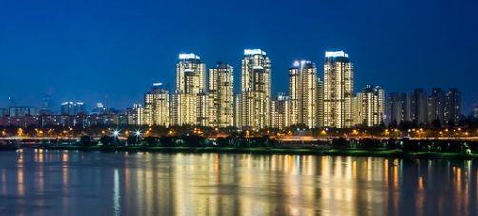



삶의 목표
원하는 위치,평수의 집에서 살기
남편과 시간에 구애 받지 않고 해외 여행가기
몸과 마음의 건강
함께하는 가족

Slide 3
삶의 목표 : 시간, 돈으로 부터 구애 받지 않는 삶
- 배우자의 조기은퇴
- 순자산 50억 이상
- 서울 한강뷰 아파트 거주
양가 부모님께 월 용돈 100만원 씩
돈에 구애 받지 않는 여행
경제적 자유
행복
가족이 우선인 가정
- 분기별 가족 여행
몸과 마음이 건강한 아이가 되도록 양육
-가족구성원 모두가 함께하는 취미 갖기
화목한 가정
건강한 음식 만들어 먹기
매년 가족 건강검진
주 3회 이상 남편과 함께 산책
한분야의 운동 전문가 되기
건강한 삶

Slide 4
2. 노후자금계산
의료비용 : 2.8억
의료비 : 연 500만원
건강검진비용 : 연 300만원
자녀비용 : 4억
자녀 대학등록금 및 결혼자금 : 4억
여행비용 : 4.2억
여행 : 연 1200만원
생활비 21억(500만원 X 12개월 X 35년)
5 2 억
평균 예상 수명 : 90세
은퇴 나이 : 55세
은퇴 후 생활비 : 월 300만원
- 양가 부모님 부양 : 월 200만원
주거비용 : 20억
용산 한강뷰 아파트

Slide 5
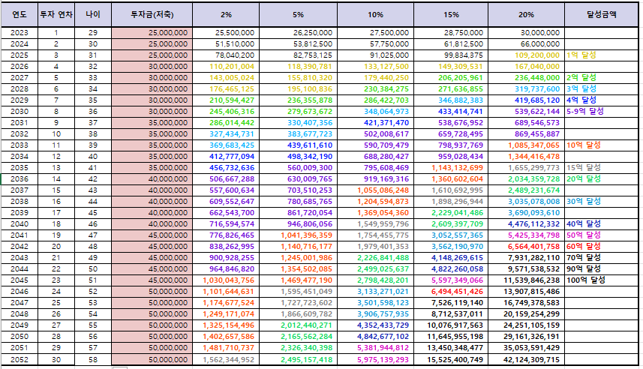
3. 수익률에 따른 은퇴 가능 나이
비전보드 "은퇴 시간계산기" |  | 연저축액(만원)
목표금액(억원) | 수익률 | 2000 | 3000 | 4000 | 5000 | 6000
52 | 5% | 54 | 46 | 41 | 37 | 34
 | 10% | 35 | 31 | 28 | 26 | 24
 | 15% | 26 | 24 | 22 | 20 | 19
 | 20% | 22 | 20 | 18 | 17 | 16
10억 달성 : 2035년
50억 달성 : 2045년 / 51세 은퇴

Slide 6
4. 5개년 계획표
습관화
목실감 작성
임장데이 만들기
2023
2024
2025
투자 계획&목표 설정하기
열반기초반 수강
독서 2권
1호기 투자
열반중급 or 실전반 수강
앞마당 3개 확보
독서 12권
2호기 투자
지방투자반 수강
앞마당 10개 확보
독서 12권
2026
2027
3호기 투자
월부학교
앞마당 15개 확보
독서 12권
4호기 투자
월부학교
앞마당 25개 확보
독서 12권

Slide 7
5. 2023년 계획
열반기초반 수강
임장계획 및 실행
투자목표 설정
출산과 육아에 집중
9월
10월
11월
12월
독서 1권
종잣돈모으기
경제신문 읽기
출산과 육아에 집중
독서 1권
- 경제신문 읽기, 2024 투자계획 세우기

Slide 8
6. 시간의 4분면
중요도
중요하지만 시급하지 않은 것
중요하고 시급 한 것
자기개발
건강관리
지인관리
운동
출산준비/ 육아준비
월부 강의 및 과제
종잣돈 모으기
투자목표 세우기
시급도
중요하지도, 시급하지도 않은 것
중요하지 않지만 시급한 것
유튜브시청
쇼핑
집안일
회사업무

Slide 9
7. 평가 및 보상
평가와 방법
보상
목실감 평가
목표 종잣돈 실현 퍼센트 평가
남편과 국내여행

